Slide 1
Autres stratégies de contrôle de la douleur, sous utilisées ?
Christine Eichert • Strasbourg

Slide 2
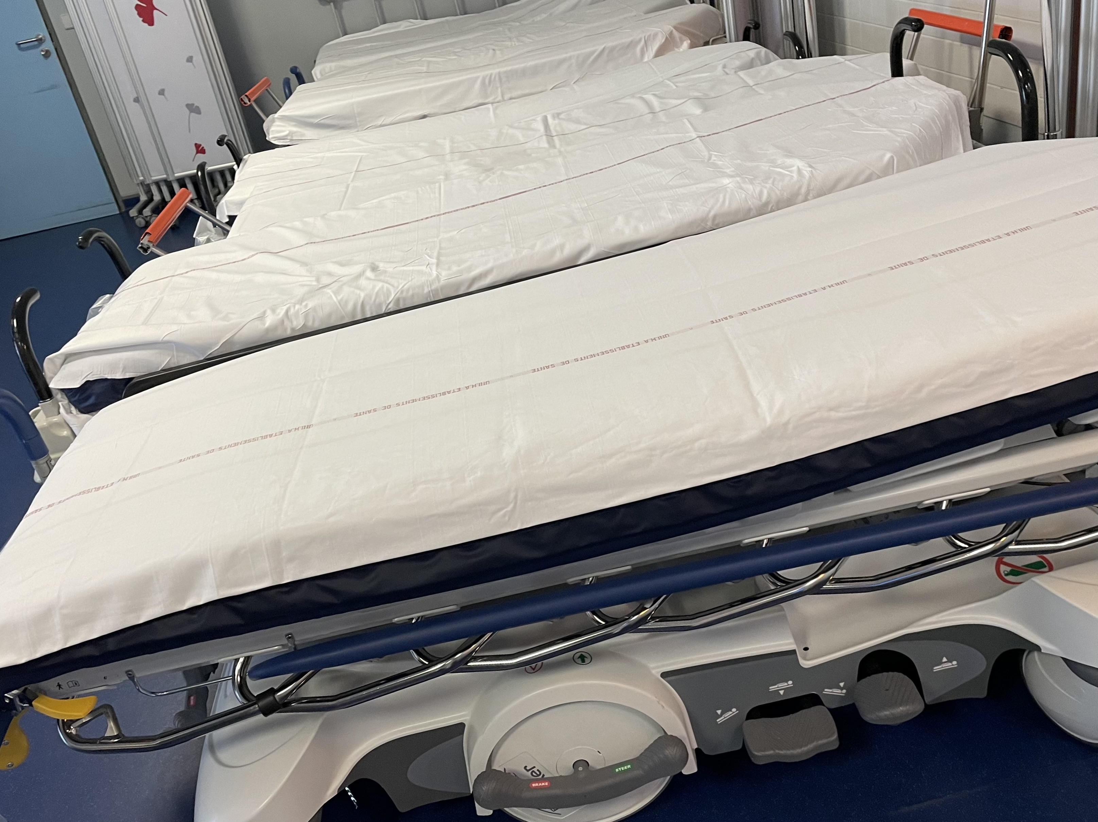

Slide 3
Chaque soignant est déjà hypnotiseur
L’hypnose n’est qu’une façon d’amplifier l’humanité de nos gestes

Slide 4
Définition et bref historique
Un état naturel entre vigilance et rêverie
De l’antiquité à nos jours
Reconnue par les neurosciences

Slide 5
Soulager autrement :
L’hypnose en urgence
Science, parole, présence

Slide 6
L’hypnose : une ressource cérébrale, pas de la magie
Focaliser l’attention
Moduler la perception
Créer une bulle de sécurité

Slide 7
Les fondamentaux : un état naturel
Douleur ⬇ ⁄ Anxiété ⬇
Perceptions modulées
Sentiment de contrôle ⬆

Slide 8
Les types d’hypnose et modes d’action
Formelle (induction guidée)
Conversationnelle (dans l’échange)
Sensorielle (s’appuyer sur des sensations)

Slide 9
Pourquoi en urgence ?
Stress aigu = porte ouverte
Cerveau déjà dissocié
Forte suggestibilité
Patient passif → rôle actif

Slide 10
Boîte à outils du soignant
Respiration guidée
Imagerie ressource
Confusion bienveillante

Slide 11
Boite à outils du soignant
Congruence
Communication positive
Langage orienté solution
Tips : voix basse, respiration synchronisée, utiliser les mots du patient

Slide 12
Les obstacles à l’hypnose
Temps
Formation
Manipulation
Limites et précautions
Regard des autres
Scepticisme
Manque de confiance

Slide 13
Les bénéfices pour le soignant
Moins de stress
Gestes facilités
Alliance plus rapide
Favorise la
cohésion d’équipe
Satisfaction ⬆
Protection du burn out

Slide 14
Déjà présente dans nos gestes
Accessible, rapide, efficace
Soulager autrement, c’est possible
L’hypnose : compétence humaine amplifiée

Slide 15
Merci pour votre attention
Bon appétit
Crédit photo : merci à mes collègues du Pôle USMIR Strasbourg

